Slide 1
Secretaría de Investigación y Posgrado
Dirección de investigación
COMITÉ ACADÉMICO AUXILIAR
CONVOCATORIA 2018-2020
PROGRAMA DE ESTÍMULOS AL DESEMPEÑO DE LOS INVESTIGADORES
TWITTER:
@DOPI_SIP

Slide 2
Agenda
Bienvenida
Solicitudes Presentadas
Periodo de Evaluación
Plataforma de Evaluación – Sistema Institucional de Información de Investigación y Posgrado (SIIIP)

Slide 3
Atribuciones del Comité Académico Auxiliar
Emitir el dictamen DEFINITIVO a los participantes en la Convocatoria.
Asignar año de gracia (Artículo 14).
Determinar la permanencia exceptuando alguno de los requisitos del Art 13 FIII y FIV (Artículo 15).
Asignar Residencia (Artículo 16).

Slide 4
Solicitudes presentadas en la Convocatoria 2018-2020
SOLICITUDES | CANTIDAD
RECURRENTES VIGENTES | 320
RECURRENTES NO VIGENTES O ASPIRANTES | 175
RESIDENTES | 129
TOTAL | 624

Slide 5
Periodo de Evaluación
Etapa 1 (Recurrentes y residentes a evaluar)
Etapa 2 (Aspirantes y recurrentes no vigentes)
D | L | M | M | J | V | S
11 | 12 | 13 | 14 | 15 | 16 | 17
18 | 19 | 20 | 21 | 22 | 23 | 24
25 | 26 | 27 | 28 | 29 | 30 | 31
MARZO
D | L | M | M | J | V | S
1 | 2 | 3 | 4 | 5 | 6 | 7
ABRIL

Slide 6

Sistema Institucional de Información de Investigación y Posgrado (SIIIP)
Sistema desarrollado por la:
Coordinación del Sistema Institucional de Información, con la colaboración de la Dirección de Investigación
Aplicaciones que lo componen:
CVU
Solicitud al Programa EDI
Módulo de evaluación para analistas (SIP)
Módulo de evaluación para la Comisión Evaluadora
Módulo de evaluación para el Comité Académico

Slide 7
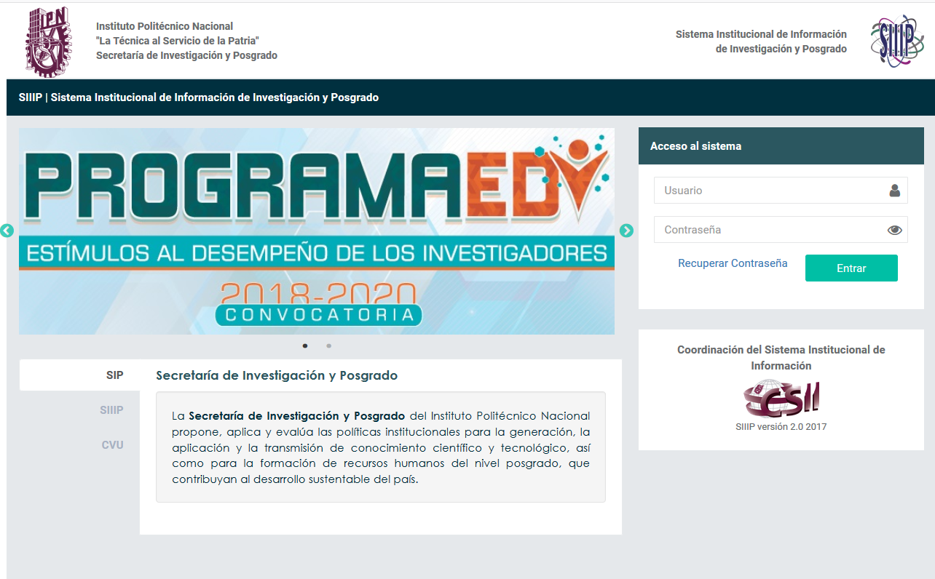
Ingreso
http://www.siiip.ipn.mx

Slide 8
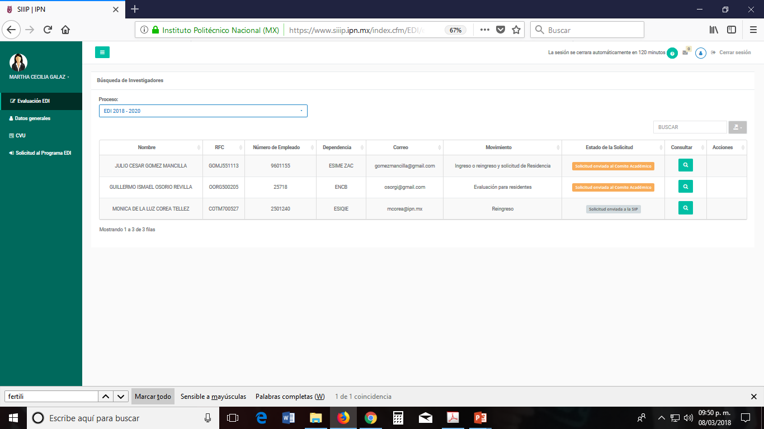

Expedientes a evaluar
Seleccionar expediente

Slide 9
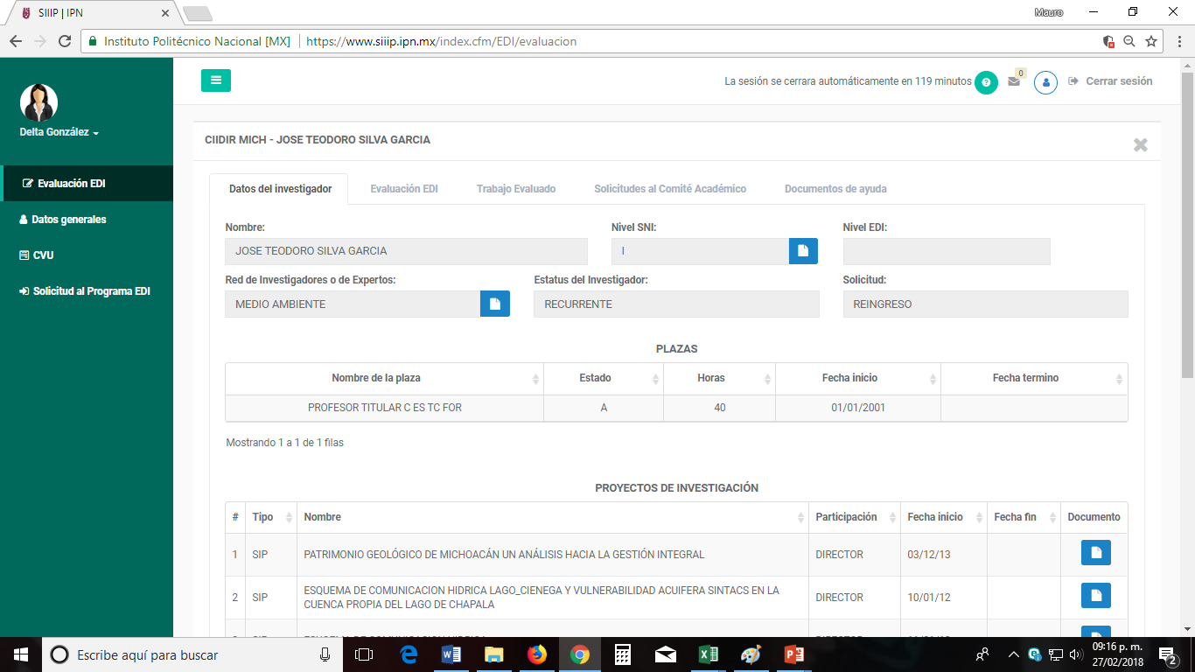
Datos del investigador

Slide 10
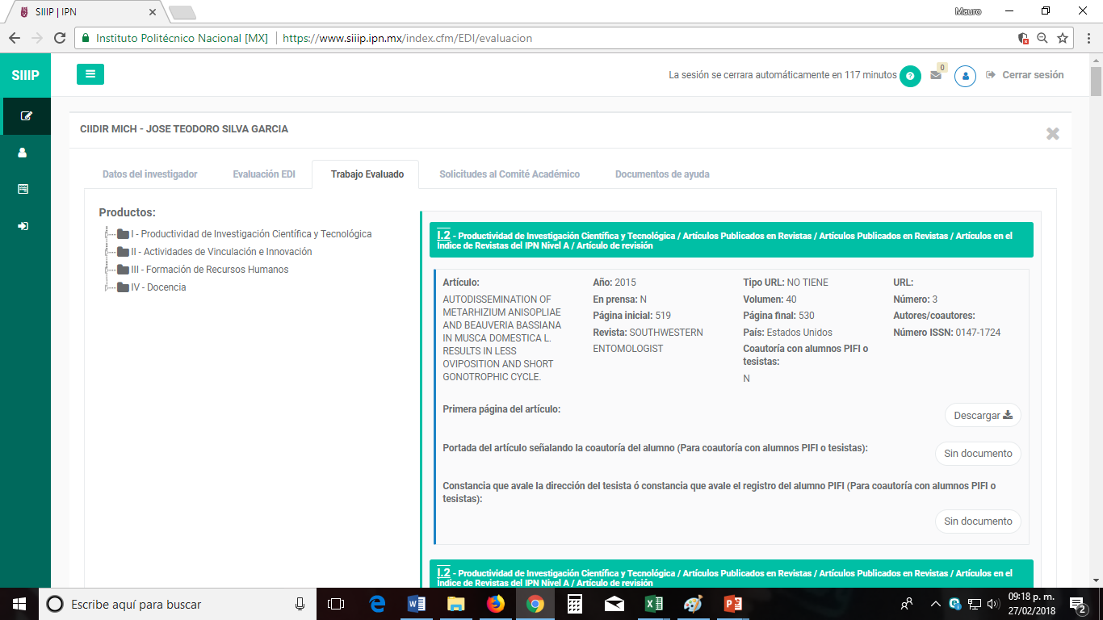
Trabajo evaluado Solo informativa

Slide 11
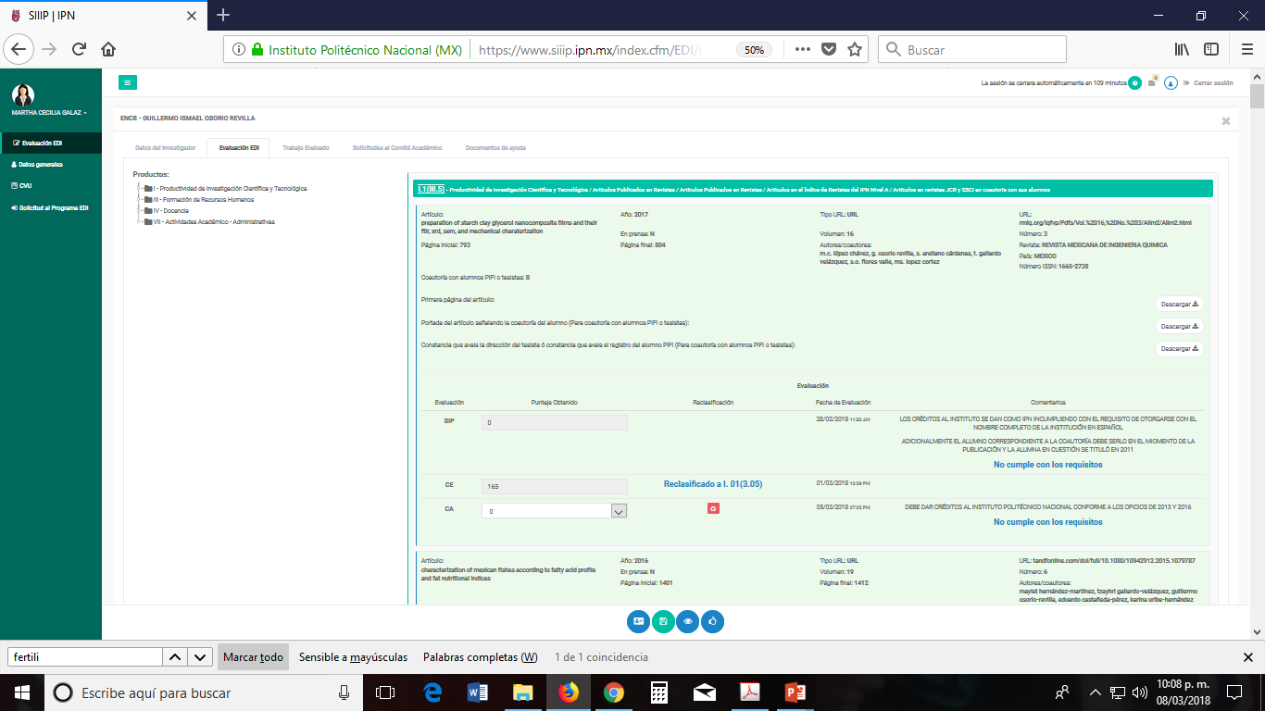
Componentes módulo evaluación
PRODUCTIVIDAD
PARA EVALUACIÓN

Slide 12
Componentes módulo evaluación

Slide 13
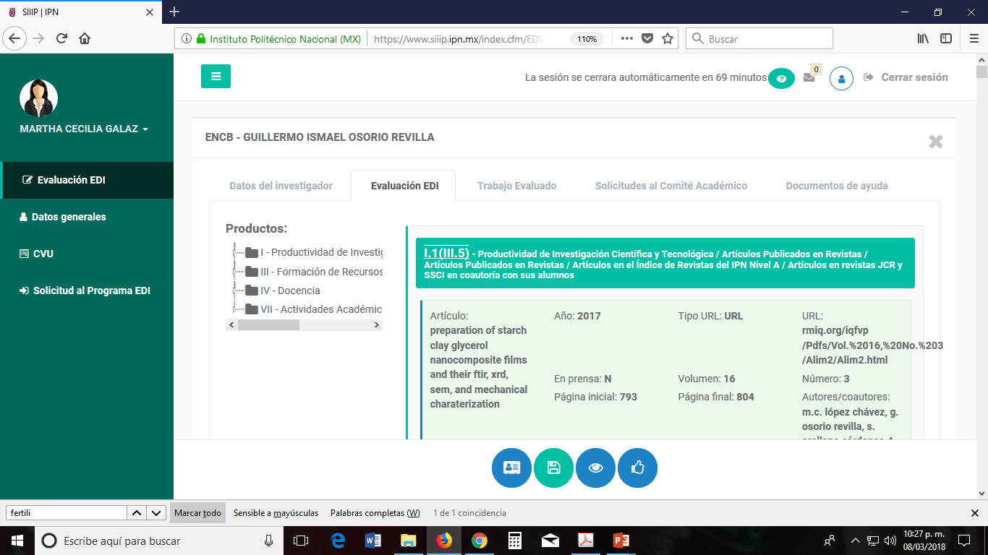
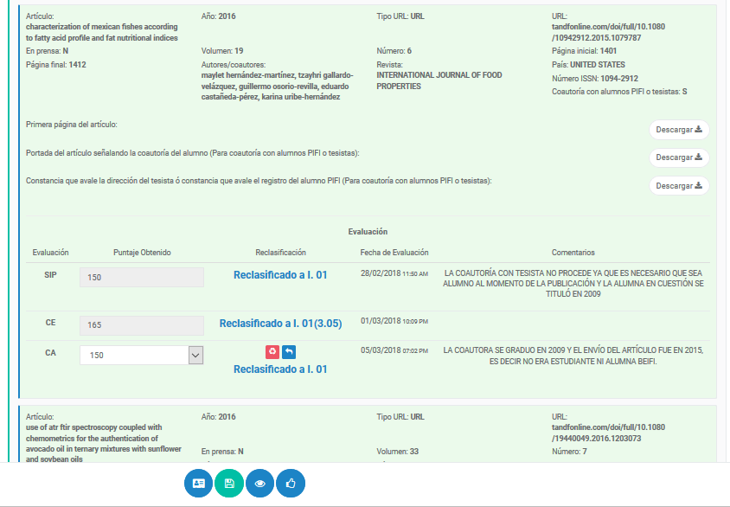
Evaluación de productos

Slide 14
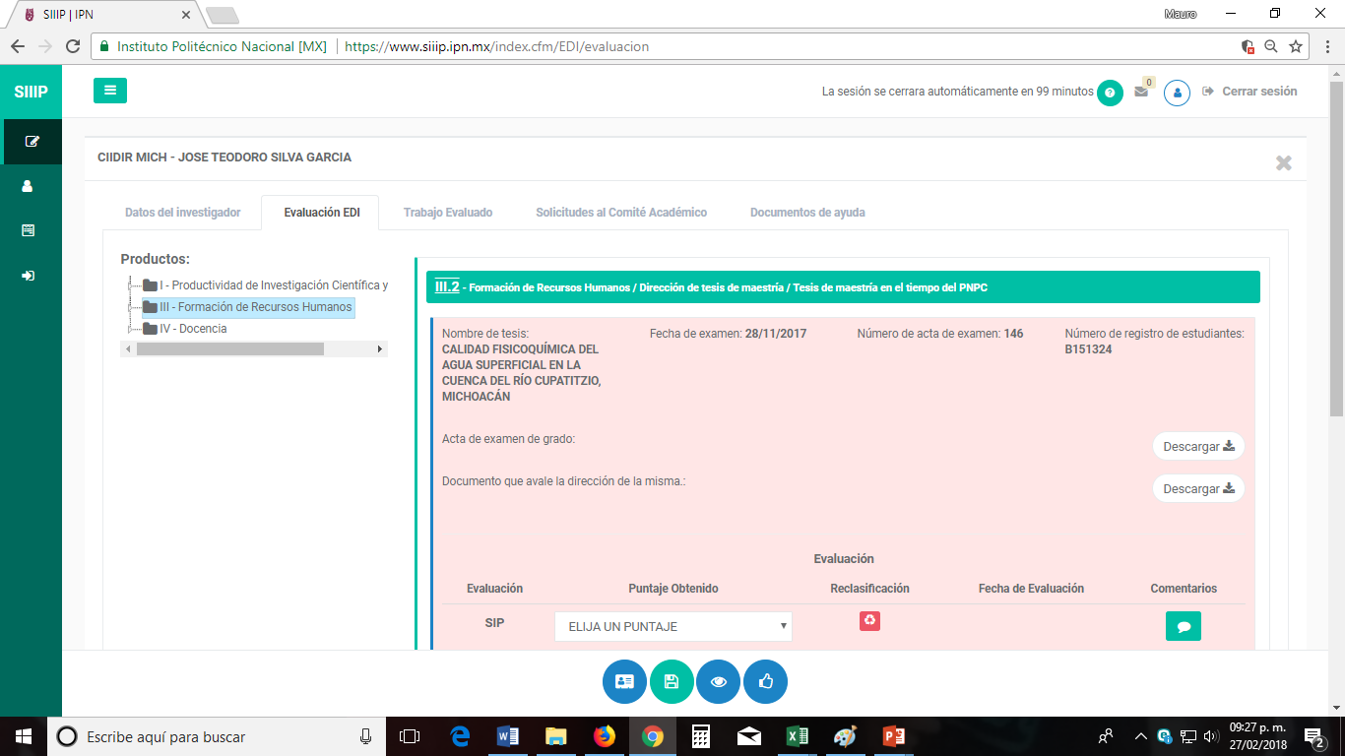
Pestaña Evaluación
Observaciones o comentarios a la evaluación
Con nivel 0 (NCR) obligatorias
Guardar puntajes
Se recomienda al menos por rubro
Validar evaluación y asignar nivel
Resumen y detalles de la evaluación

Slide 15
Evaluación del expediente
En cada producto:
Checar las evaluaciones de SIP y CE.
Verificar observaciones realizadas por la SIP y CE.
Realizar (o verificar) la evaluación conforme a los criterios descritos en el Reglamento.
Revisar Solicitudes al Comité Académico
Una vez concluida la evaluación de los productos Dictaminar conforme a Reglamento.
Valide el expediente.

Slide 16
Evaluación de productos

Slide 17
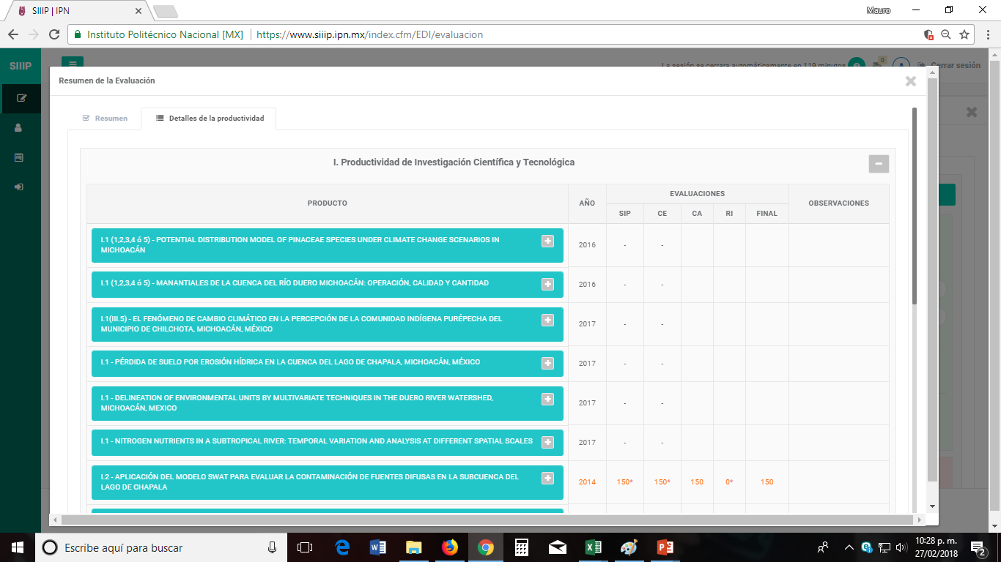
Revisión del expediente
Detalles de la productividad

Slide 18
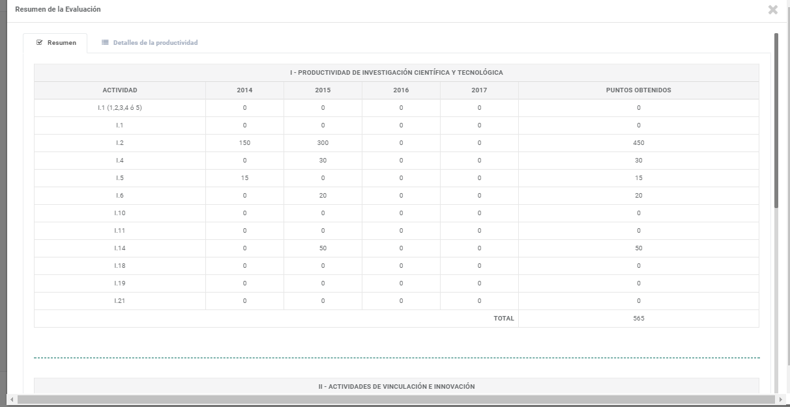
Revisión del expediente
Resumen de la evaluación

Slide 19
PASOS PARA EVALUACIÓN DE LOS PRODUCTOS
Analice cada producto conforme a los criterios descritos en el Reglamento.
Reclasifique si es necesario.
Califique asigne puntaje conforme al rubro y al Reglamento.
Guarde la información

Slide 20
Análisis
Analice cada producto conforme a los criterios descritos en el Reglamento (autor, créditos al Instituto, año, documentos adjuntos, etc).
Rubro capturado
DATOS DEL PRODUCTO Y DOCUMENTACIÓN PROBATORIA

Slide 21
Reclasificación
3. Reclasifique si es necesario

Slide 22
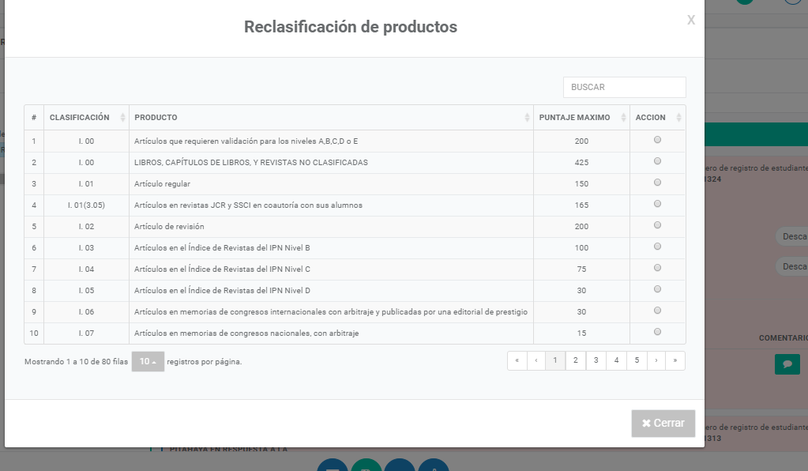
Reclasificación
Seleccione el nuevo rubro.

Slide 23
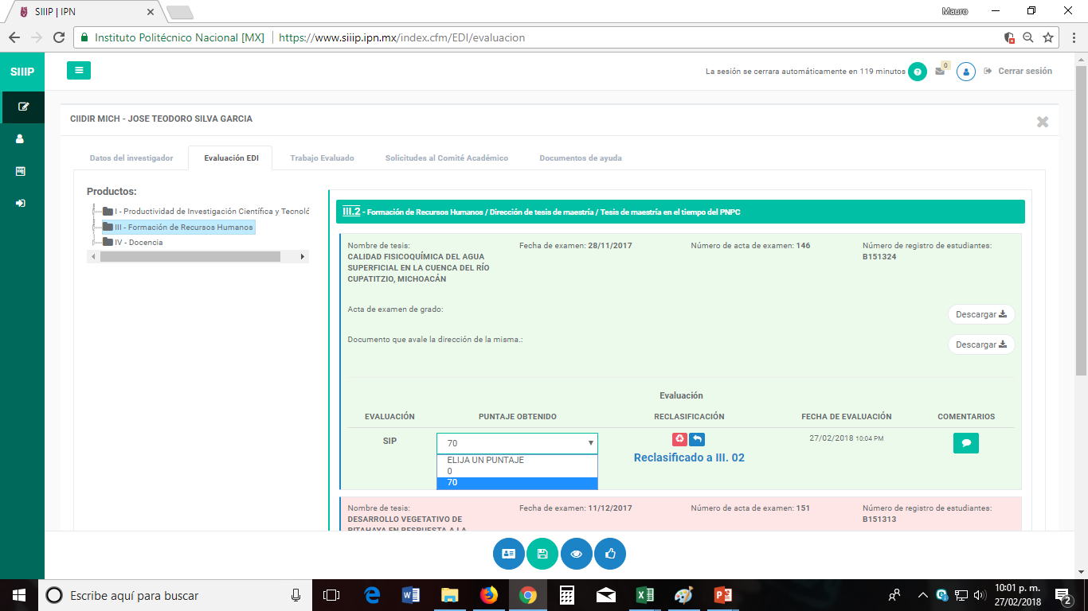
Reclasificación
Aparecerá el rubro al que fue clasificado y propone los puntos del nuevo rubro:
Elimina la reclasificación

Slide 24
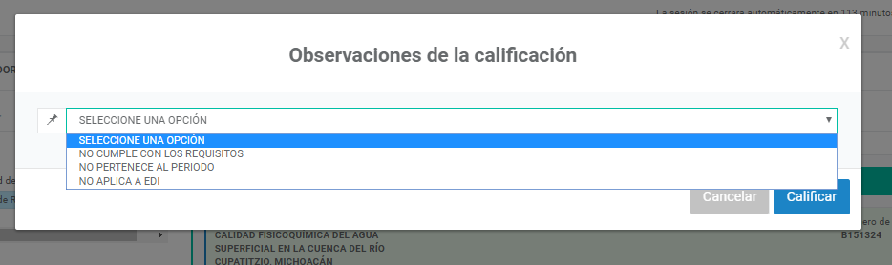
Calificación
4. Asigne la puntuación con base en el Sistema de Evaluación incluido en el Reglamento.
Cuando un producto deba ser calificado con 0, deberá seleccionar una observación:
No aplica a EDI, significa que es un producto que no vale en EDI o que está repetido.

Slide 25
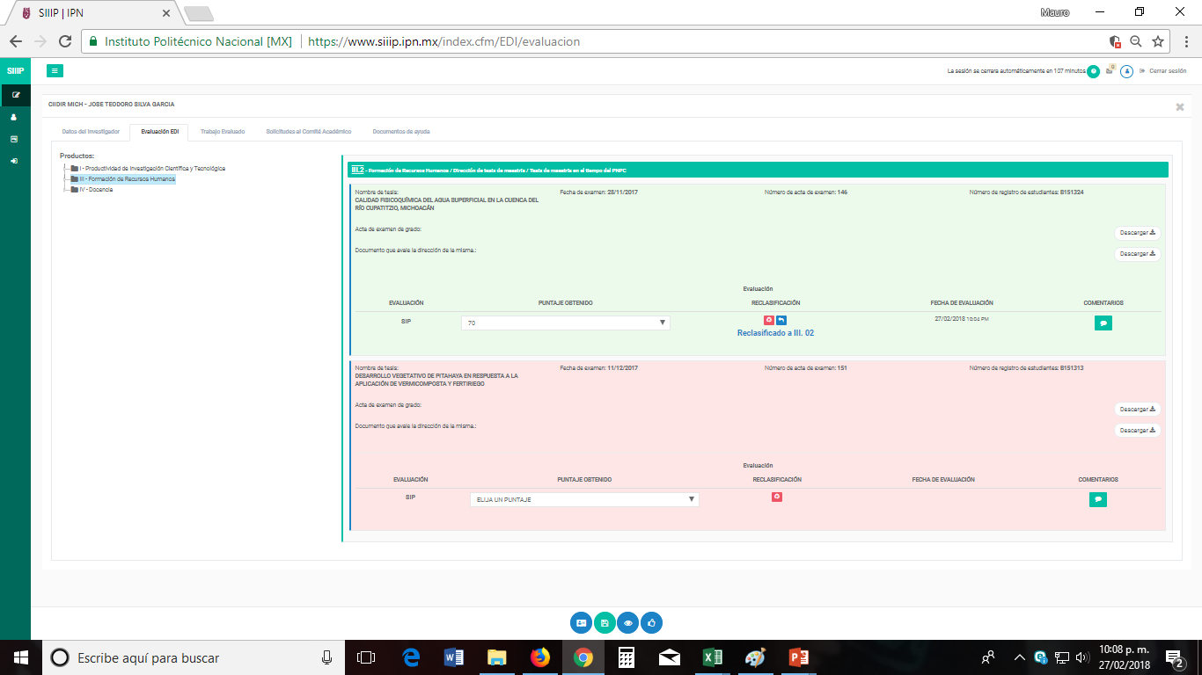
Guardar calificación
CALIFICADO
SIN CALIFICAR
5. Guarde la información

Slide 26
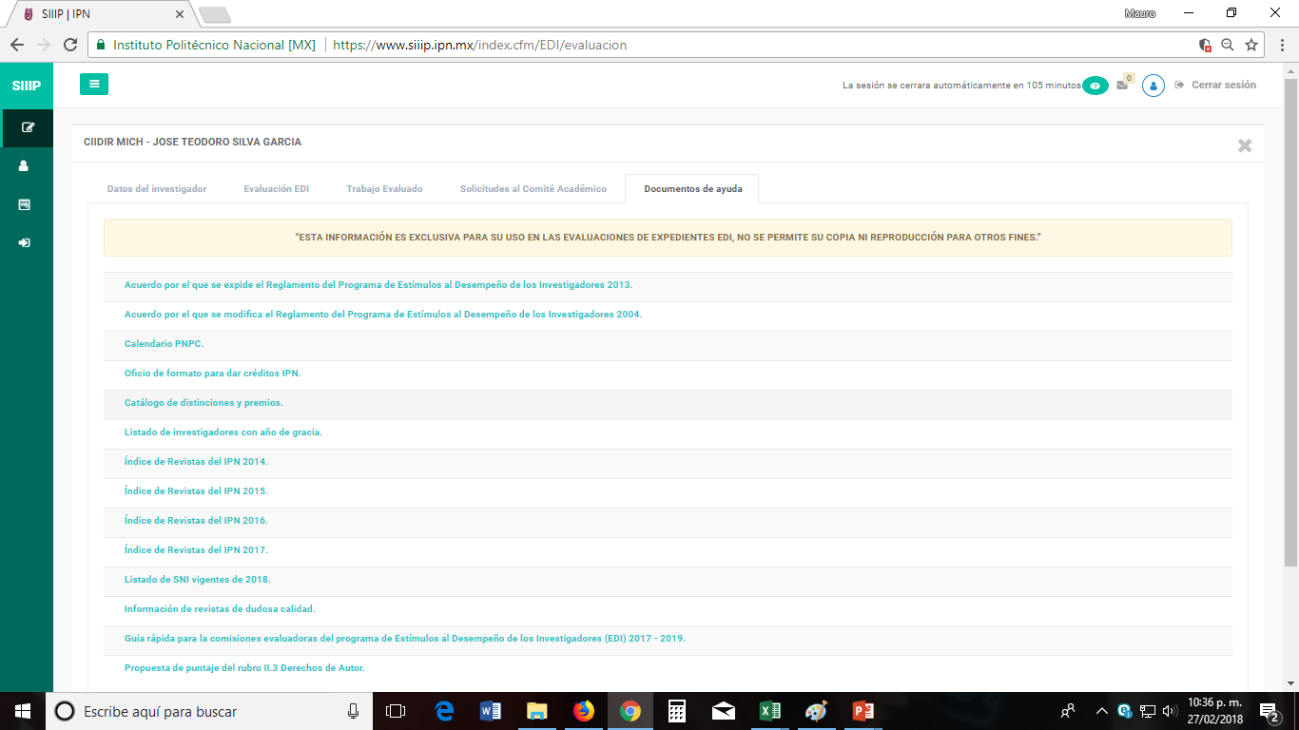
Documentos de ayuda
Acuerdo por el que se expide el Reglamento del Programa de Estímulos al Desempeño de los Investigadores 2013.
Acuerdo por el que se modifica el Reglamento del Programa de Estímulos al Desempeño de los Investigadores 2004.
Calendario PNPC.
Oficio de formato para dar créditos IPN.
Catálogo de distinciones y premios.
Listado de investigadores con año de gracia o dispensa.
Índice de Revistas del IPN 2014.
Índice de Revistas del IPN 2015.
Índice de Revistas del IPN 2016.
Índice de Revistas del IPN 2017.
Listado de SNI vigentes de 2018.
Información de revistas de dudosa calidad.
Guía rápida para la comisiones evaluadoras del programa de Estímulos al Desempeño de los Investigadores (EDI) 2018 - 2020.
Propuesta de puntaje del rubro II.3 Derechos de Autor.

Slide 27
Documentos de ayuda
Índice de Revistas del IPN
Nivel A: proporcionado por Clarivate⁺
Nivel B: Verificado con Conacyt⁺
Nivel C: Proporcionado por Elsevier*
Nivel D: No exhaustivo propuesto por la SIP
+ Se actualizan cada año (fijo)
* Elsevier actualiza Scopus en diferentes fechas

Slide 28
Algunas particularidades en la evaluación
Clasificación de revistas
Al cargar la información en el CVU, se solicitaba el issn de la revista.
El sistema hacía una búsqueda en los listados y asignaba un nivel.
Si no encontraba la revista en ningún listado A,B,C y “propuesta D” les asignaba la clasificación:
I.1 (1,2,3,4,ó 5) Artículos que requieren validación

Slide 29
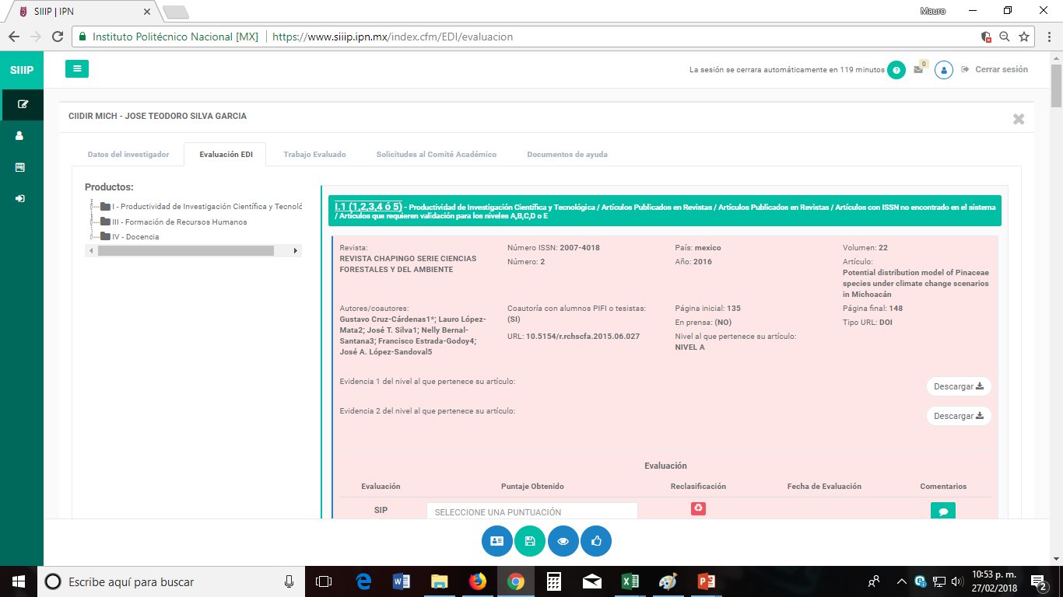
Algunas particularidades en la evaluación
El rubro I.1 (1,2,3,4,ó5) Artículos que requieren validación
Revisión de todos los documentos a fondo
Primero clasificar y luego calificar

Slide 30
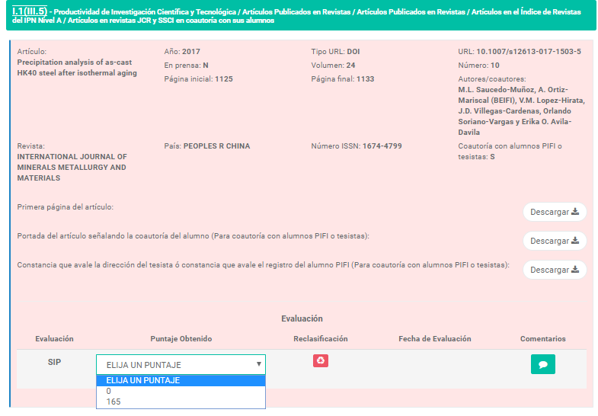
Algunas particularidades en la evaluación
Rubro I.1 (III.5) Artículos Nivel A con sus estudiantes
Se califica con 165 puntos pero en el resumen de la evaluación aparecen 150 en el I.1 y 15 en el III.5

Slide 31
Otros detalles
Productos ya evaluados: consultarlos en detalles de la evaluación
Productos duplicados:
Indicar observaciones “ya calificado anteriormente”
Calificar con 0 puntos
Seleccionar No aplica a EDI
En docencia es necesario que cumplan con carga académica en el periodo de evaluación o contar con actividades del Art 11 FIV
No se aceptan las constancias de exención de carga académica, debe realizar otras actividades (Art. 11 FIV)
No se aceptan RUA’s

Slide 32
Asignación de Nivel
Verificar que todos los productos estén evaluados
Revisar que cumpla los requisitos que pide el Reglamento dependiendo del status del investigador:
aspirante y nuevo ingreso (artículo 11)
recurrente y recurrente no vigentes (artículo 13).
Verificar en el listado de años de gracia o dispensa si ya tuvo alguna consideración, no puede solicitar dispensa o año de gracia si ya gozó de ellos.
Verificar si hay “Solicitudes al Comité Académico” y ATENDERLA.

Slide 33
Asignación de Nivel
Si el investigador no cumple alguno de los requisitos seleccionar 0 y en comentarios indicar el artículo y la fracción incumplida.
Si el investigador cumple con los requisitos se asigna el nivel conforme al puntaje obtenido y al Artículo 8 del Reglamento EDI.

Slide 34
Asignación de Nivel
Seleccionar Validar evaluación

Slide 35
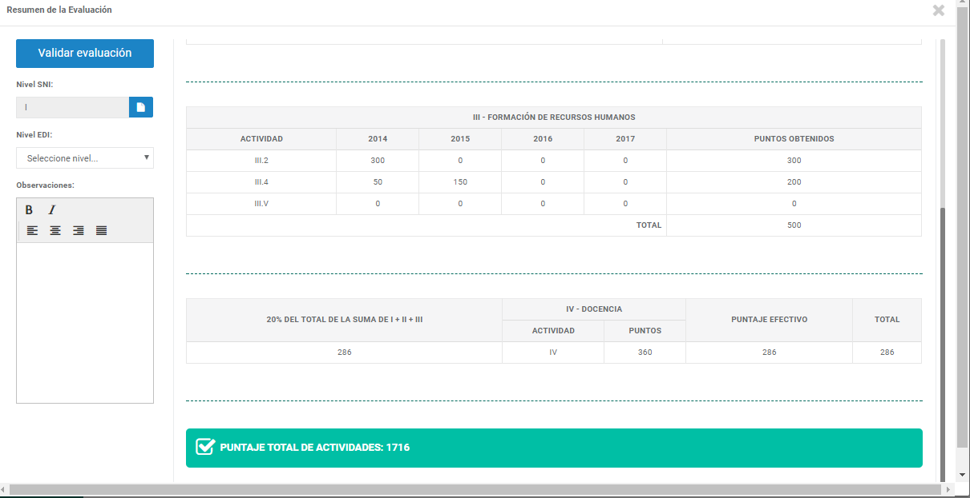
Asignación de Nivel
Finalizar la evaluación asignando el nivel correspondiente
Obligatorio si el nivel es cero 0

Slide 36

Finalizar evaluación
Validar evaluación
4 - Finalizar evaluación
Nivel SNI:
1 - Verificar si hay alguna
Solicitud al Comité y dar
Respuesta
II
Residencia:
 
Año de gracia (Art 14):
 
Dispensa (Art 15):
2- Asignar nivel
 
Nivel EDI:
8
Observaciones:
3 – Agregar comentarios

Slide 37
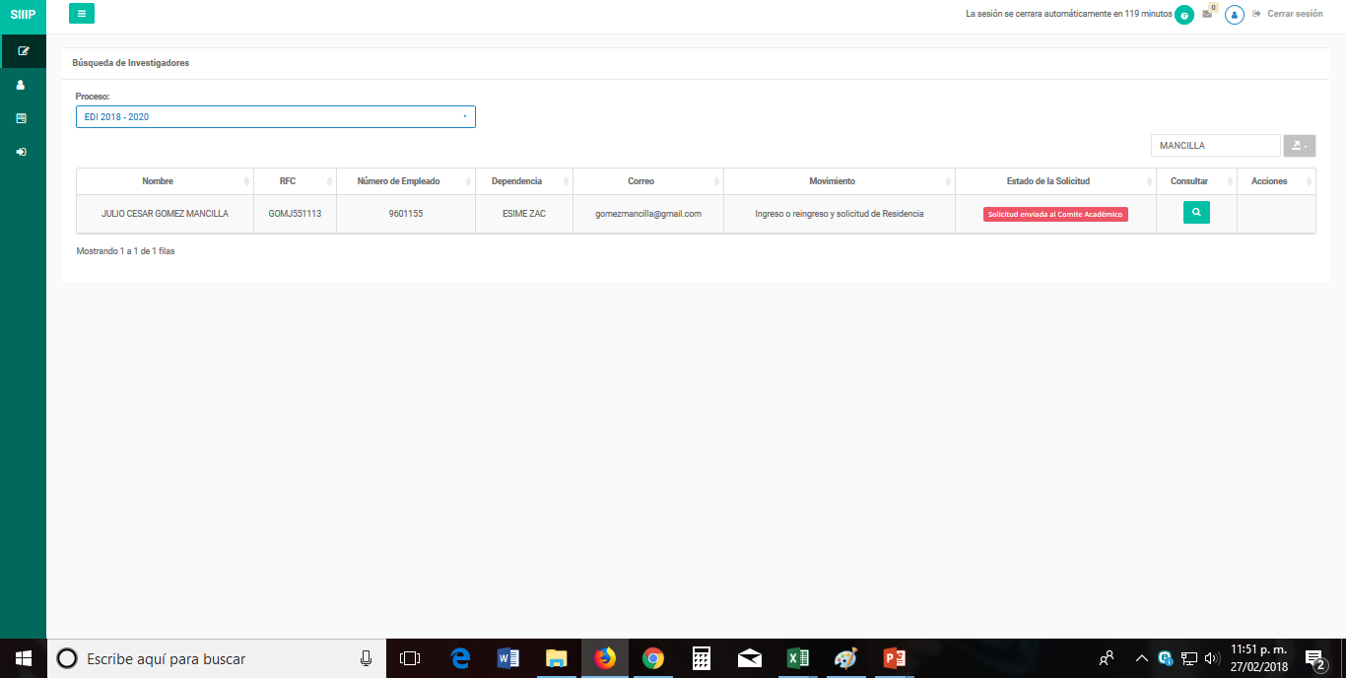
Conclusión
Solicitud Atendida
Solicitud Atendida

Slide 38
Apoyo para evaluación / Soporte técnico
División de Operación y Promoción a la Investigación
soporteedi@ipn.mx
TWITTER:
@DOPI_SIP
56595 y 56618
50479 | Carmen Griselda Muñoz Victor Rivera de Anda (Soporte Técnico)
50486 | Martha Galaz : mgalaz@ipn.mx
50593 | Diana Castillo (Soporte Técnico)
50592, 50593 ó 50486 | Analistas de la DOPI

Slide 39
Gracias por su participación!

